Slide 1
Аналіз, класифікація та прогнозування вимірювання параметрів електроенергії
Виконав:
Студент групи АнД-41
Кармелюк Тимофій

Slide 2
Об’єкт дослідження
Об’єктом аналізу став набір даних про вимірювання параметрів електроенергії.
Якість електричної енергії – є основним фактором , який впливає на надійність електропостачання. Погіршення якості електроенергії негативним чином впливає на ефективність роботи електрообладнання. Також, погана якість електроенергії, може призвести до матеріальних збитків, до необхідності ремонту електрообладнання, або, в гіршому випадку, до його повної заміни

Slide 3
Постановка задачі
Загальний розвідувальний аналіз даних (гістограми, категоріальні графіки, визначення статистичних показників і т.д)
Спеціалізовані методи (обов'язково кілька, обов'язково порівняння отриманих результатів).

Slide 4

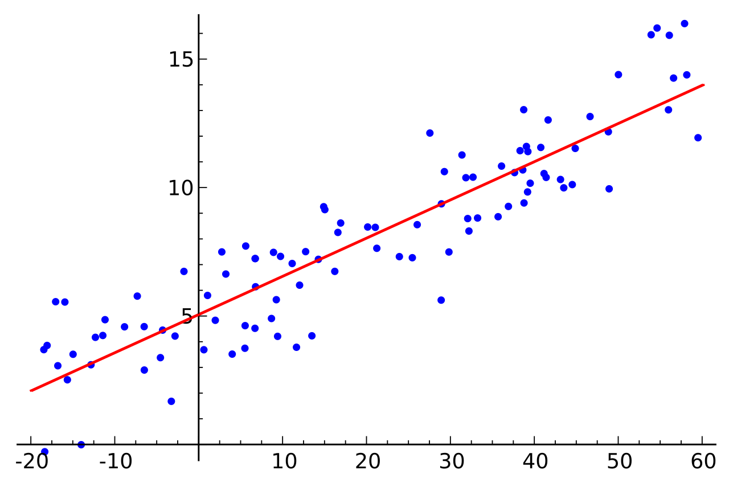
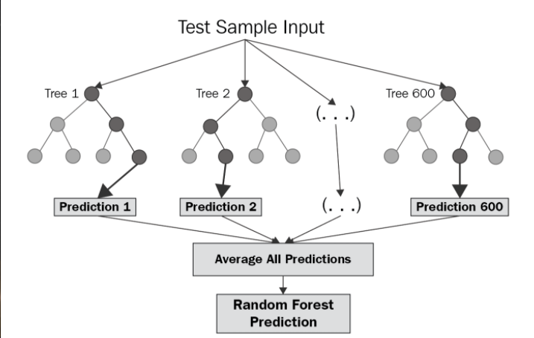
моделі та методи, які використовуються в роботі
Метод Random Forest Regression
Метод Linear Regression

Slide 5
Метод Random Forest Regression
Random forest (англ. випадковий ліс) — ансамблевий метод машинного навчання для класифікації ,регресії та інших завдань, які оперують за допомогою побудови численних дерев прийняття рішень під час тренування моделі і продукують моду для класів (класифікацій) або усереднений прогноз (регресія) побудованих дерев. Недоліком є схильність до перенавчання.

Slide 6
Метод Linear Regression
Лінійна регресія - широко використовуваний керований алгоритм навчання для різних застосувань. Перевагою використання лінійної регресії є її простота в реалізації. Алгоритм лінійної регресії широко застосовується в тих випадках, коли необхідно передбачити числові значення за допомогою історичних даних.

Slide 7

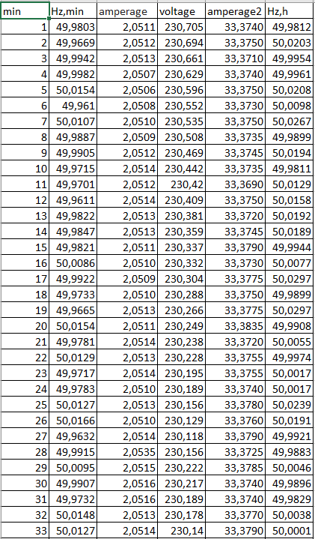
Вхідні Дані
Ці дані були зібрані насамперед для наукових цілей. Дані стосуються вимірювання параметрів електроенергії. Це було вилучено з онлайн системи показників електроенергії.
Обраний датасет містить 100 строк та 6 стовпців
1.min (змінна часу)
2.Hz,min (частота за хвилину)
3.amperage (струм)
4.voltage (напруга)
5.amperage2 (струм2)
6.Hz,h (частота за годину)

Slide 8
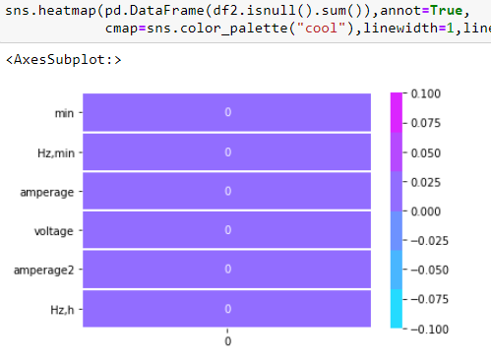
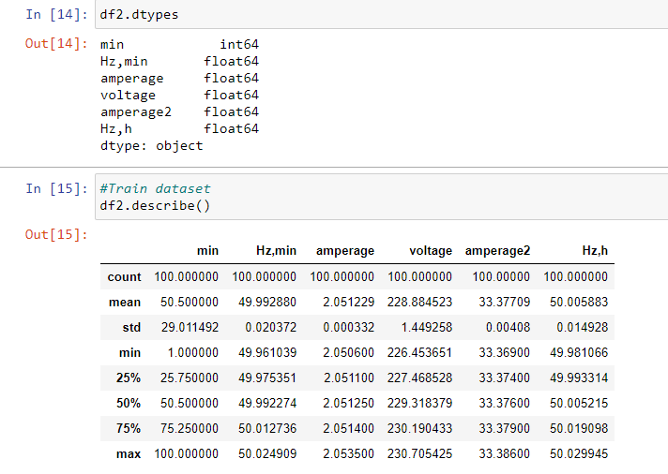
Перевірка відсутніх даних
В нашому наборі немає відсутніх даних
Майже всі дані мають тип float64 - комп'ютерний формат подання числа з плаваючою комою, що займає в пам'яті 64 біта, або 8 байт.

Slide 9
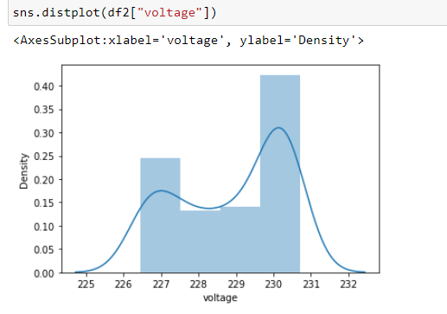
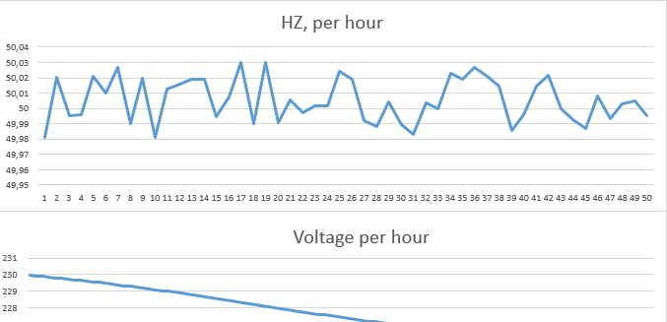
Загальний розвідувальний аналіз даних
Напруга (voltage) є головною змінною яку ми будемо аналізувати та прогнозувати.

Slide 10
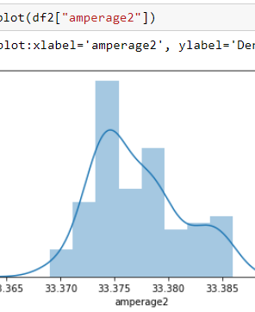
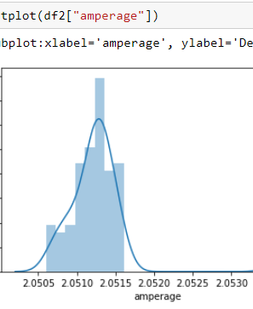
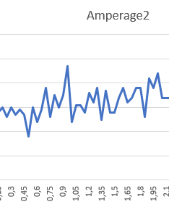
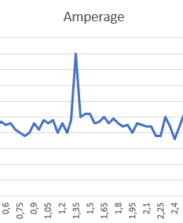
візуалізація даних про струм

Slide 11
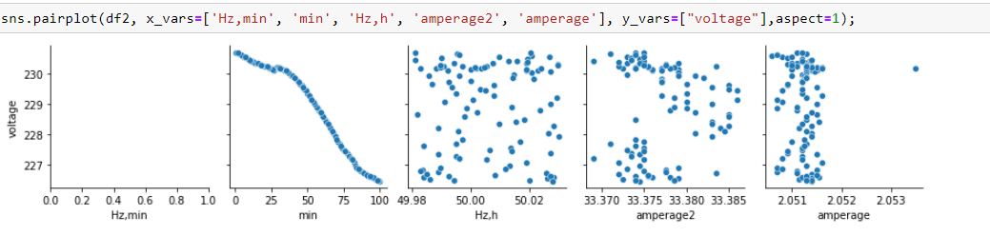
відношення стовпця voltage до інших

Slide 12
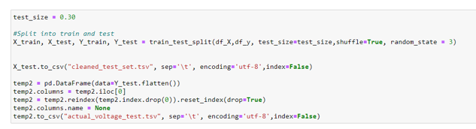
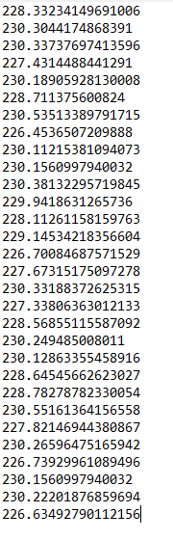
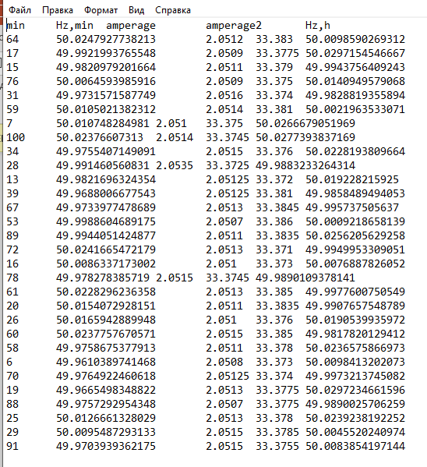
Розділення даних для навчання та тестування
Для аналізу ми беремо показник напруги (voltage)

Slide 13
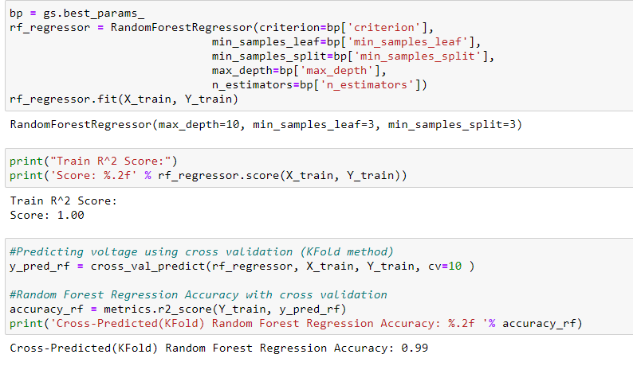
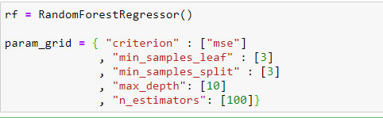
Застосування методу Random Forest Regressor
K-Fold cross validation
Ми зробимо перехресну перевірку. Це тому, що ми розділили набір даних на train та test. Може статися, що test та train не мають рівномірного розподілу зразків. Таким чином, щоб переконатися, що наша модель не надмірна, тобто для її узагальнення ми зробимо перехресну перевірку

Slide 14
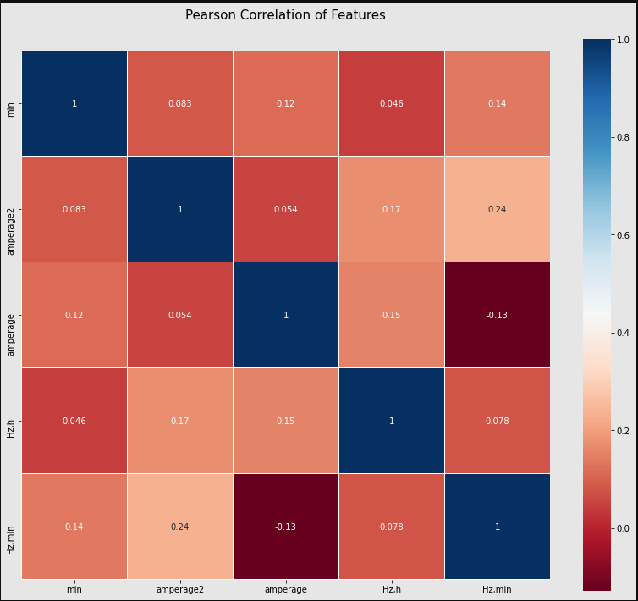
Кореляційна матриця
Найбільш корелюючими значеннями є струм (amperage2) та частота (Hz,min)

Slide 15
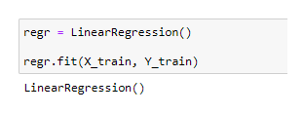
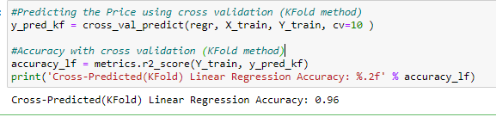
Метод лінійної регресії
Результат точності прогнозу методом лінійної регресії із застосуванням крос валідаціі - 96%

Slide 16
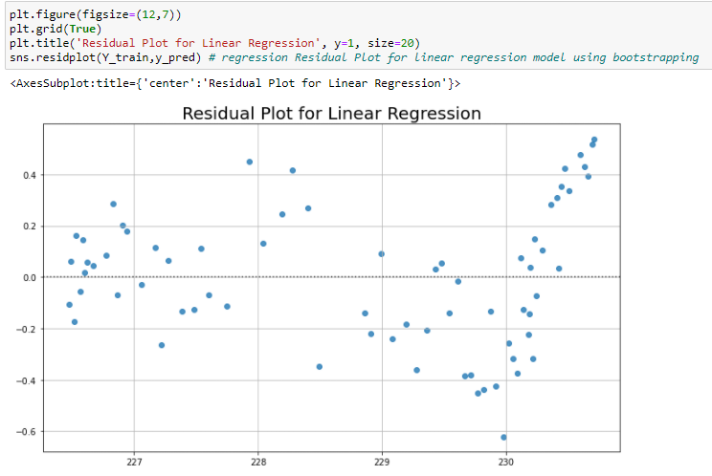
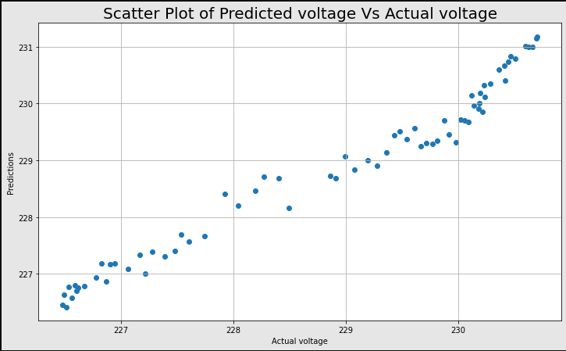
Візуалізація прогнозу

Slide 17
Підсумкове передбачення та висновок
Отже у цій роботі мі застосували методи Лінійну регресію та регресію Випадкових лісів на наборі даних про вимірювання параметрів електроенергії та отримали наступні результати щодо точності роботи методів:
Лінійна регресія дає оцінку 96% на кінцевому тестовому датасеті.
Random Forest Regressor дає оцінку 99% на кінцевому тестовому датасеті.

